Slide 1
МЕТОДИЧЕСКОЕ ОБЪЕДИНЕНИЕ
УЧИТЕЛЕЙ ФИЗИЧЕСКОЙ КУЛЬТУРЫ
Г. ЮЖНО-САХАЛИНСКА
ДАТА ПРОВЕДЕНИЯ: 01.02.2017 Г.
МЕСТО ПРОВЕДЕНИЯ: ДОД Дворец детского (юношеского)творчества, Ком. пр-т 20.
Рук.МО: Мошкова М.Ю.

Slide 2
Темы заседания:
Квалификационные требования к содержанию портфолио и сайта учителя физической культуры.
Основы терминологии гимнастических упражнений.
Мастер-класс «Методика обучения технике акробатических упражнений».
Итоги прошедших и планируемые муниципальные соревнования (проблемы и пути решения).
Разное.

Slide 3
Индикаторы профессиональной деятельности педагогического работника – объективная информация, как правило, количественная, позволяющая судить о результатах профессиональной деятельности за определенный период времени по определенному критерию.
Требования к индикаторам профессиональной деятельности: - измеримость результата профессиональной деятельности; - динамический характер индикатора; - достоверность значения индикатора; - соответствие индикатора содержанию деятельности (должностные обязанности, направление деятельности) педагогического работника.
Система оценивания результатов профессиональной деятельности педагогического работника на основе требований к квалификационной категории .

Slide 4
Критерии.
Результаты освоения обучающимися образовательных программ по итогам мониторингов проводимых организацией.
Результаты освоения обучающимися образовательных программ по итогам мониторинга системы образования, проводимого в порядке, установленном постановлением Правительства РФ от 05.08.2013 г. № 662.
Результаты профессиональной деятельности по выявлению и развитию у обучающихся способностей.
Личный вклад педагогического работника в повышение качества образования и транслирование опыта практических результатов профессиональной деятельности.
Результативность деятельности педагогического работника по участию в работе методических объединений педагогических работников организации, в разработке программно-методического сопровождения образовательного процесса, профессиональных конкурсах.

Slide 5
Сайт учителя физической культуры
I. Объём информации сайта (малый объем – проблема с пополнением информации,
придется удалять файлы)
II. Дизайн (визуальная картинка, удобная навигация, шрифт, размер шрифта и др.)
III. Содержание (меню):
  О себе (коротко: фото, биография, аттестация, публикации, достижения).
  Нормативные документы (приказы, письма, локальные акты – желательно по подразделам).
  Учебная деятельность (методические материалы: планирование, мониторинги, результаты, опросы, шкалы тестирования, диагностические работы, разработки уроков…).
  Внеурочная деятельность (планирование, сценарии, положения, результаты…).
  Ученикам (оценочная деятельность, планы мероприятий, «учусь физической культуре», дом. задания, комплексы упражнений, техника безопасности и пр.).
  Родителям (если есть такое желание для заполнения раздела)
  Фото и видео (в хорошем разрешении, хорошего качества).
  Обратная связь (форум и пр.)

Slide 6
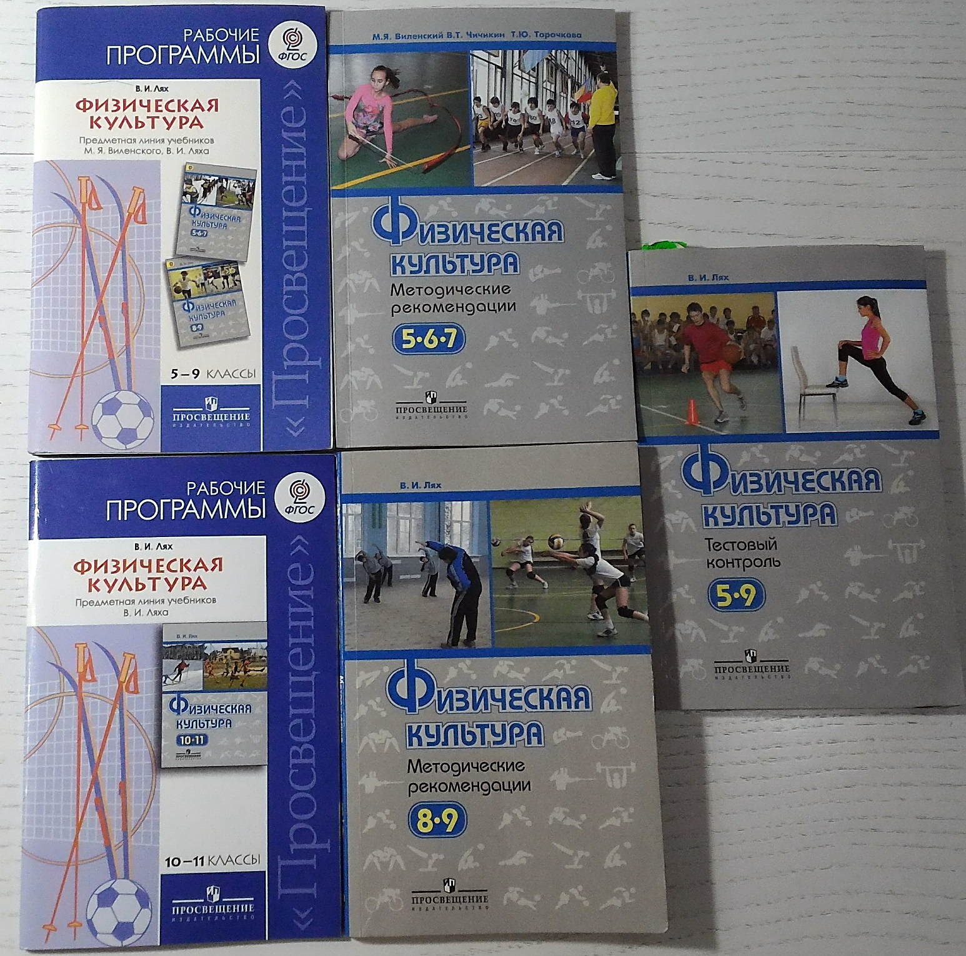
Учебно-методический комплекс.
Автор: В.И.Лях
Учебники,
Рабочие программы,
методические рекомендации,
тестовый контроль.

Slide 7
ОСНОВЫ ГИМНАСТИЧЕСКОЙ ТЕРМИНОЛОГИИ

Slide 8
Требования, предъявляемые к гимнастической терминологии:
доступность; точность; краткость.
Гимнастическая терминология - система специально подобранных слов для обозначения двигательных действий динамического или статического характера (строевые упражнения, общеразвивающие упражнения, акробатические упражнения, прыжки простые, прыжки опорные, упражнения на снарядах гимнастического многоборья).

Slide 9
В гимнастике существуют различные способы
образования гимнастических терминов:
- переосмысливание – слова переосмысливаются, применительно к гимнастике («мост» – прогнутое положение занимающегося с опорой руками и ногами; вариантов опоры может быть много, но во всех случаях остается самое главное для этого элемента – прогнутое положение);
- словосложение (словосочетание): «подъем разгибом», «брусья разной высоты», «подъем махом назад», «большой оборот вперед» и тому подобные слова;
- образование производных слов: «мах»–«размахивания», «кач»–«раскачивания», «соскок»–«соскоки»;
- в зависимости от положения занимающегося по отношению к опоре: «упор», «вис», «упор сидя сзади», «упор лежа», «сед»;
- использование иностранных слов: «фляк», «рондат», «курбет», «сальто», «твист»;
- по имени первого официального исполнителя: «перелет Ткачёва», «петля Корбут»;
- от их формы (структуры, рисунка): «углом», «боком», «согнувшись», «прогнувшись», «переворотом», «сгибаясь и разгибаясь», «ноги врозь», «лет», «ноги врозь-назад»;
- выполнение: «разгибом», «махом», «медленно», «быстро», «силой», «согнувшись»;
- направление маха: «махом назад», «махом вперед», «махом вправо», «махом влево»;
- сочетание перечисленных способов между собой: «соскок дугой», «подъем, дугой назад», «соскок дугой», «соскок углом», «кувырок назад прогнувшись», «стойка, согнувшись, с прямыми
руками, силой», «стойка, прогнувшись, согнутыми руками, силой», «стойка на руках махом назад», «соскок дугой с поворотом кругом».

Slide 10
Все термины в гимнастике условно
подразделяются на две основные группы:
1. Собирательные термины, с их помощью обозначаются группы сходных по своей структуре движений и упражнений; используются во множественном числе (перемахи, опорные прыжки, стойки, обороты, повороты, круги одной, круги двумя, подъемы, спады, опускания, равновесия, шпагаты, кувырки, скрещения, соскоки и многие другие).
2. Конкретные термины, которые кратко и однозначно обозначают определенные движения и используются только в единственном числе.
В этой группе выделяют термины основные и дополнительные (вспомогательные):
– основные термины определяют структурную принадлежность упражнения (подъем, соскок, оборот, поворот, переворот, перемах, кувырок, круг, стойка, спад, опускание и другие);
– дополнительные термины:
уточняют способ выполнения (махом, силой, разгибом, переворотом, медленно, быстро, плавно, резко);
условия опоры (упор, вис, упор лежа, упор на плечах, упор на предплечьях, вис лежа, упор лежа сзади, сед, вис лежа на бедрах);
определяют направление движения (назад, вперед, вправо, влево, направо, налево, наружу, внутрь, кверху, книзу).
Полностью же название конкретного термина состоит из основного и дополнительного или дополнительных (подъем махом назад из упора на плечах; оборот назад в упоре; подъем разгибом; оборот верхом вперед; подъем двумя; большой оборот назад; кувырок назад прогнувшись).

Slide 11
Правила уточняющего и сокращающего
характера в гимнастической терминологии.
Правило сокращающего характера.
С целью сокращения записи или объяснения упражнений (или отдельных движений) опускается ряд слов, которые не влияют на содержание самого упражнения (отдельного элемента):
-нога, рука – при движении ими; -прямые руки, ноги; -оттянутые носки;
-положение ног, рук и головы в основной стойке;
-не уточняется способ выполнения, если движение выполняется кратчайшим путем (руки в стороны);
-при движении ногой опускается слово «выставить»;
-не упоминается о направлении движения, если оно выполняется вперед (выпад правой);
-не уточняется положение ладоней в стандартных положениях рук (руки книзу, руки вперед, руки назад, руки в стороны);
-не уточняется положение занимающегося, когда он находится лицом к опоре (упор присев, упор лежа);
-не уточняется направление движения, выполняемое вперед (кувырок, переворот, мах, кач);
-опускается термин «продольно» на перекладине, кольцах, на коне с ручками и брусьях разной высоты;
-опускается термин «поперек» на брусьях средней высоты и на бревне;
-не уточняется распространенный способ хвата за снаряд «сверху»–на перекладине; «снаружи»–на брусьях;
-опускается слово «туловище» при наклонах;
-не указывается конечное положение, если оно является естественным завершением выполненного движения – подъем разгибом (упор – говорить не надо).

Slide 12
2. Правило уточняющего характера.
Понятно, что полностью все сокращать нельзя, поэтому и существует правило уточняющего характера:
- необходимо уточнять движение, если возможны различные варианты его исполнения («руки вверх» – не уточняется только один вариант – передний), а все остальные уточняются: «руки вверх дугами внутрь», «руки вверх дугами наружу», «руки вверх дугами назад»;
- уточнять выполнение движения, если оно выполняется не кратчайшим путем и если возможны другие варианты: например, выпад правой назад, руки вверх дугами внутрь (наружу, назад);
- уточнять положение ладоней не в стандартных случаях, например: руки вперед, ладонями книзу; руки вверх, ладонями наружу;
- уточнять все движения, выполняемые не вперед, например: шаг правой назад, шаг правой влево;
- уточнять положение опоры, если она находится сзади: упор сидя сзади, вис стоя сзади, упор лежа сзади;
- положение отдельных частей тела определять по отношению к нему, но ни в коем случае не к горизонту. Например, стойка, руки вперед (руки в горизонтальном положении). Если лечь на спину, сохраняя положение рук вперед, то они окажутся в вертикальном положении (как бы кверху), но по отношению к телу, они все равно будут вперед;

Slide 13
при выполнении движений одновременно различными частями тела, установлен такой порядок при объяснении и записи:
1. движение нижними конечностями, 2. туловищем, 3. верхними конечностям, 4. – головой (пример: правая назад на носок, руки в стороны, повернуть голову направо; правая в сторону, руки вперед, наклонить голову назад);
- повороты на 45, 90, 180, 360° записываются соответственно: полповорота направо (налево); поворот направо (налево); поворот кругом (выполняется через левое плечо), но можно повернуться и через правое, обязательно уточнив – направо-кругом;
- союз «и» между элементами означает слитное их исполнение, без длительной паузы (подъем двумя и поворот направо-кругом);
- предлог «с» означает соединение двух элементов в один (соскок дугой с поворотом кругом);
- знак тире (–) между элементами в комбинации означает, что возможна пауза до 1 с;
- буквы «О» после элемента означает, что этот элемент необходимо обозначить не менее 1 с;
- буква «Д» после элемента означает, что этот элемент необходимо удерживать в течение 3 с.

Slide 14
Формула и формы записи
гимнастических упражнений.
Формула записи состоит из 5 пунктов.
1. Исходное положение (И.п.), из которого начинается любое двигательное действие или предшествующее первому элементу движение: стойка, сед, размахивание, размахивание в упоре на предплечьях, раскачивание и т.д.
2. Название основного движения: вис, подъем, оборот, перемах, спад, опускание, кувырок и т.д.
3. Способ выполнения основного движения: махом, силой, разгибом, быстро, медленно, переворотом и другими способами.
4. Направление выполнения основного движения: назад, вперед, вправо, влево, книзу, кверху, внутрь, наружу.
5. Конечное или промежуточное (после выполнения отдельных элементов в целой комбинации) положение: упор, упор сзади, упор сидя, сед, вис согнувшись, вис прогнувшись.
Формы записи упражнений.
Обобщенную форму записи применяют в случаях, когда не требуется точное описание каждого элемента или упражнения (при составлении общих программ, учебных и рабочих планов, метод. разработок…)
Конкретная форма записи предусматривает подробное описание каждого движения в соответствии с принятыми правилами гимнастической терминологии, основными требованиями, предъявляемыми к гимнастической терминологии, формулой записи упражнений.
Подразделяется на: терминологическую, сокращенную, графическую.

Slide 15
Терминологическая запись упражнений (элементов).
Упражнения на гимнастических снарядах можно записывать в строчку,
отделяя один элемент от другого знаком тире, например:
Упражнение на перекладине:
Из виса стоя, согнув руки – подъем переворотом – оборот назад – перемах правой – соскок перемахом левой с поворотом направо.
Если же элементы в комбинации необходимо оценить.
Упражнение на брусьях:
                1. Из размахиваний в упоре на плечах – 1,0 б.
                2. Подъем махом вперед в упор сидя сзади ноги врозь и перехват спереди – 2,5 б.
                3. Стойка на плечах силой – 2,5 б. и т.д. …
Терминологическая запись ОРУ:
                И.п. – о.с.
                1. Левая назад на носок, руки вверх.
                2. И.п.
                3. Правая назад на носок, руки вверх.
                4. И.п.
                Сокращенная форма записи гимнастических упражнений.
Для личного пользования, применяют условные сокращения, например: гимн. – гимнастика, эл. –элемент; упр. – упражнение, зан-ся – занимающийся. Кроме этого можно применять различные символы и значки:ے – угол; + – упор; ┴ – шпагат; → – вправо; ← – влево; ↑ – кверху;↓ – книзу; → ← – внутрь; ← → – наружу (в разумных пределах, чтобы самому не запутаться в своих записях).
Сокращенно выполняется запись гимнастических упражнений в учебных программах, пособиях, конспектах, где используются термины, объединяющие однотипные движения, например: подъемы (махом вперед, махом назад, переворотом, силой), соскоки (согнув ноги, ноги врозь, боком, углом), круги ногами (одноименные, разноименные, двумя).

Slide 16
Графическая запись – схематическое изображение исходного положения и основных движений с указанием счета под каждым рисунком. Графической записью пользуются при составлении конспектов уроков, при иллюстрации комплексов ОРУ, вольных упражнений, упражнений на гимнастических снарядах, при изображении последовательности действий в разных фазах выполнения упражнений. Она может быть выполнена «контурным» (силуэтным) или «линейным» («чертиками») изображением.
Сочетание текстовой и графической записи – это наиболее удобная форма записи, которой широко пользуются на практике.
№ п/п | И.П. | счет | Терминологическое описание | Графическая запись
1 | О.С. | 1 | Наклон, руки в стороны
 |  | 2-3 | Два наклона пружиня, касаясь пола
 |  | 4 | И.П.

Slide 17
Общепринятыми терминами основных положений являются:
стойки, упоры, приседы и полуприседы, седы, выпады, наклоны, положения ног, рук.

Slide 18
Виды стоек (положение ног).
1. Основная
стойка
2. Стойка ноги
врозь, руки на
пояс
3. Стойка ноги
врозь узкая
4. Стойка ноги
врозь, широкая,
руки на пояс
5. Стойка ноги врозь правой (левой), руки
на пояс
6. Стойка на левой, правая в сторону на носок
7. Стойка на
левой, правая в сторону-книзу
8. Стойка на
левой, правая в сторону
9. Стойка на левой, правая в сторону-кверху
10. Стойка
скрестно,
руки на
пояс
11. Стойка на
правой, левая
вперед на но-
сок, руки на
пояс
12. Стойка на
левой, правая
вперед-книзу,
руки на пояс
13. Стойка на
левой, правая
вперед, руки на
пояс
14. Стойка на
левой, правая
вперед-кверху,
руки на пояс
15. Стойка
на коленях, руки на пояс
16. Стойка на
правом (левом)
колене, руки на пояс

Slide 19
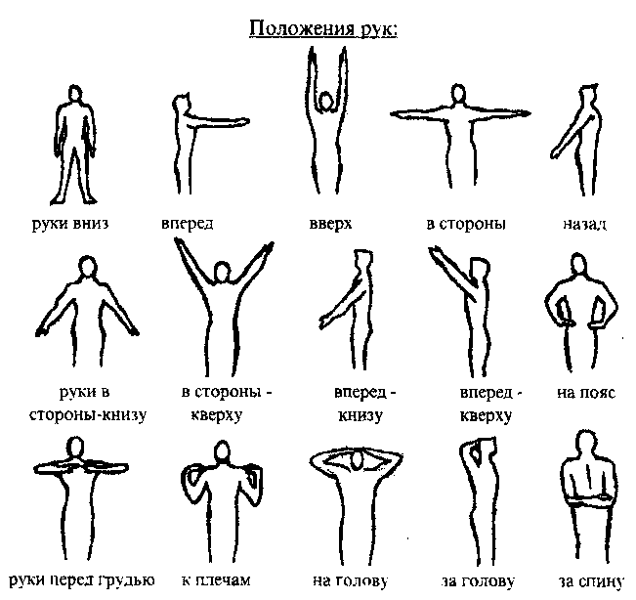

Slide 20
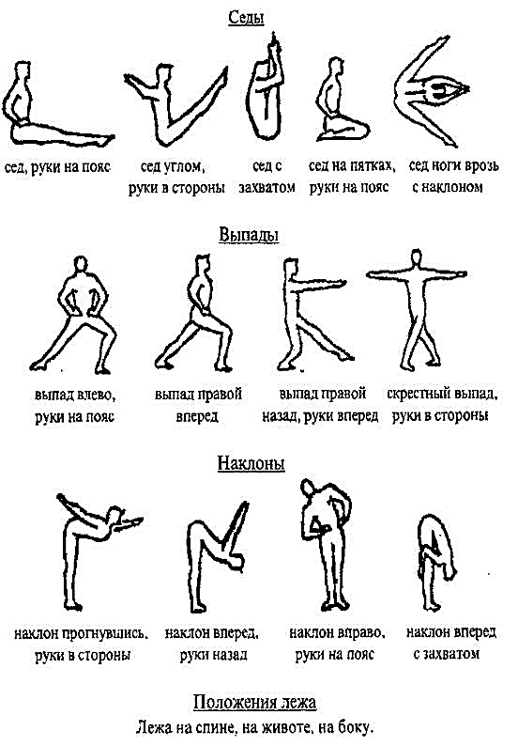
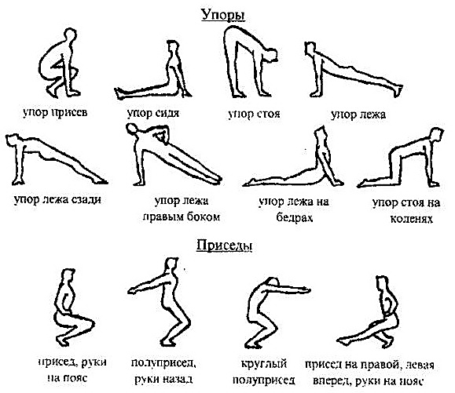

Slide 21
Терминология базовых элементов учебной программы на вольных упражнениях.
Группировка – положение согнувшись с захватом согнутых ног, колени прижаты к груди, локти прижаты к туловищу, кисти захватывают колени.
Мост – максимально прогнутое положение тела с опорой ногами и выведенными вверх руками
Равновесие – положение стоя на одной ноге с наклоном и отведением другой ноги
Стойка на руках – вертикальное или близкое к вертикальному
перевернутое положение тела (ногами кверху). Ноги соединены и прямые. Может выполняться силой, махом (одной ноги и толчком другой ноги) или толчком ног.
Стойка на голове и руках – стойка с опорой головой и руками о поверхность гимнастического ковра или акробатической дорожки
Стойка на лопатках – вертикальное положение тела ногами вверх с опорой верхней части спины и руками о поверхность гимнастического ковра
Горизонтальный упор – упор опорой прямыми руками, при
котором прямое или слегка прогнутое тело находится в горизонтальном положении
Упор углом – положение опорой рук, при котором плечи находятся выше точек опоры с поднятыми прямыми ногами вперед, которые образуют с туловищем прямой угол

Slide 22
Переворот боком (колесо) – вращательное движение через голову в лицевой плоскости с последовательной опорой руками и ногами.
Кувырок – вращательное движение тела с последовательным
касанием опоры и переворачиванием через голову.
Курбет – прыжок назад с рук на ноги (из стойки на руках).
Переворот вперед – вращательное движение тела с полным переворачиванием через голову и промежуточной опорой руками.
Кувырок вперед через стойку на руках – вращательное дви-
жение вперед через прохождение вертикального положения в
стойке на руках с переходом в кувырок вперед.

Slide 23
Терминология базовых элементов
учебной программы на брусьях.
Упор – статическое положение с опорой руками, при котором плечи находятся выше точек хвата, туловище приподнято и вместе с ногами образует прямую линию, грудь несколько развернута, голова прямо.
Упор на руках – статическое положение, при котором тело выпрямлено без провисания в плечевых суставах, руки незначительно согнуты в локтевых суставах, кисти обхватывают жерди, опираясь на них преимущественно снаружи.
Размахивание в упоре на руках – ряд маховых движений, следующих непрерывно одно за другим, выполняется в висах и в упорах.
Стойка на плечах – стойка опорой плечами (наружной стороной), держась кистями за жерди.
Кувырок вперед – вращательное движение с переворачиванием через голову, опираясь последовательно руками и ногами о жерди.
Мах – свободное колебательное движение тела в одном
направлении, на брусьях выполняется обычно от плечевых суставов (в упорах и стойках).
Подъем махом вперед в упор из размахивания в упоре на
руках – переход в упор из более низкого упора хлестовым движением ногами вверх-вперед, сгибаясь в тазобедренных суставах и энергично отталкиваясь руками от жердей.

Slide 24
Соскоки махом вперед и махом назад из размахивания в упоре – соскок из размахиваний в упоре толчком одной рукой и резким сгибательным движением в тазобедренных суставах с поворотом махом вперед (назад).

Slide 25
Терминология базовых элементов учебной
программы на перекладине.
Подъем переворотом – вращательное движение, при котором выполняется переход из виса в упор за счет резкого сгибательного движения в тазобедренных суставах
(способ: махом одной, толчком другой).
Подъем одной правой (левой) в упор ноги врозь – вращательное движение, при котором выполняется переход из виса в упор ноги врозь правой (левой) за счет резкого разгибательного движения в тазобедренных суставах.
Подъем разгибом – подъем в упор активным разгибательным движением в тазобедренных суставах из виса согнувшись спереди после спада назад или сгибания в тазобедренных суставах на махе вперед.
Оборот вперед в упоре ноги врозь (правой, левой) хватом
снизу – вращательное движение вперед в упоре ноги врозь правой
(левой) вокруг оси перекладины хватом снизу.

Slide 26
Оборот назад в упоре – вращательное движение прямым телом назад в упоре хватом сверху вокруг оси перекладины с полным переворачиванием с приведенными к туловищу руками.
Соскок дугой – вращательное движение назад прямым телом с отодвигом прямыми руками и прогнутым телом в тазобедренном
суставе в соскок.
Размахивания в висе и соскок махом назад – соскок махом назад из размахиваний в висе с активным разгибательным движением в тазобедренных суставах.

Slide 27
Терминология базовых элементов учебной программы на брусьях разной высоты.
Вис лежа на нижней жерди.
Соскок углом назад из седа на бедре
на нижней жерди.
Подъем в упор на верхней жерди из виса присев
с прямыми ногами на нижней жерди.
Подъем переворотом в упор на верхнюю жердь махом одной толчком
другой.
Соскок прогнувшись из горизонтального равновесия
на нижней жерди хватом левой (правой)
за верхнюю жердь – махом одной, толчком другой.

Slide 28
Терминология базовых элементов
учебной программы на кольцах.
Вис – основное статическое положение на снаряде, при кото-
ром плечи находятся ниже точек хвата, выполняется простым и
глубоким хватом.
Вис на согнутых руках – статическое положение тела в висе,руки согнуты в локтевых суставах.
Подъём силой – переход из виса в упор на прямых руках, кисти
развернуты вперед-наружу.
Вис согнувшись – вис, при котором тело согнуто в тазобед-
ренных суставах, прямые ноги находятся над туловищем (обычно
в горизонтальном положении).
Вис прогнувшись – вертикальный вис вниз головой, тело умеренно прогнуто.
Размахивание в висе – ряд маховых движений, следующих
непрерывно одно за другим, выполняется в висе на руках за счет
главным образом подвижности в плечевых суставах и изгибов позвоночника.

Slide 29
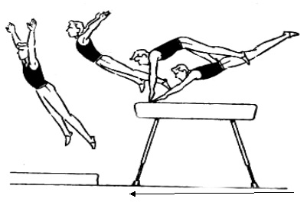
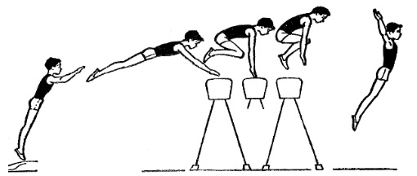
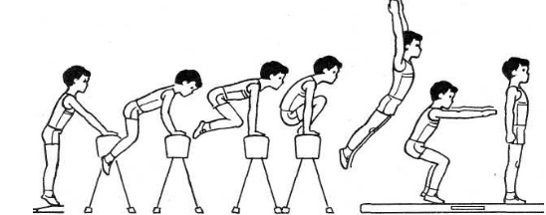
Терминология базовых элементов
учебной программы на опорном прыжке.
Прыжок ноги врозь через
коня в длину.
Прыжок согнув ноги
через коня(козла) в ширину.
Прыжок ноги врозь
через козла в ширину.
Прыжок в упор присев,
соскок прогнувшись.
Прыжок боком через коня в ширину.
Прыжок углом через коня в ширину.

Slide 30
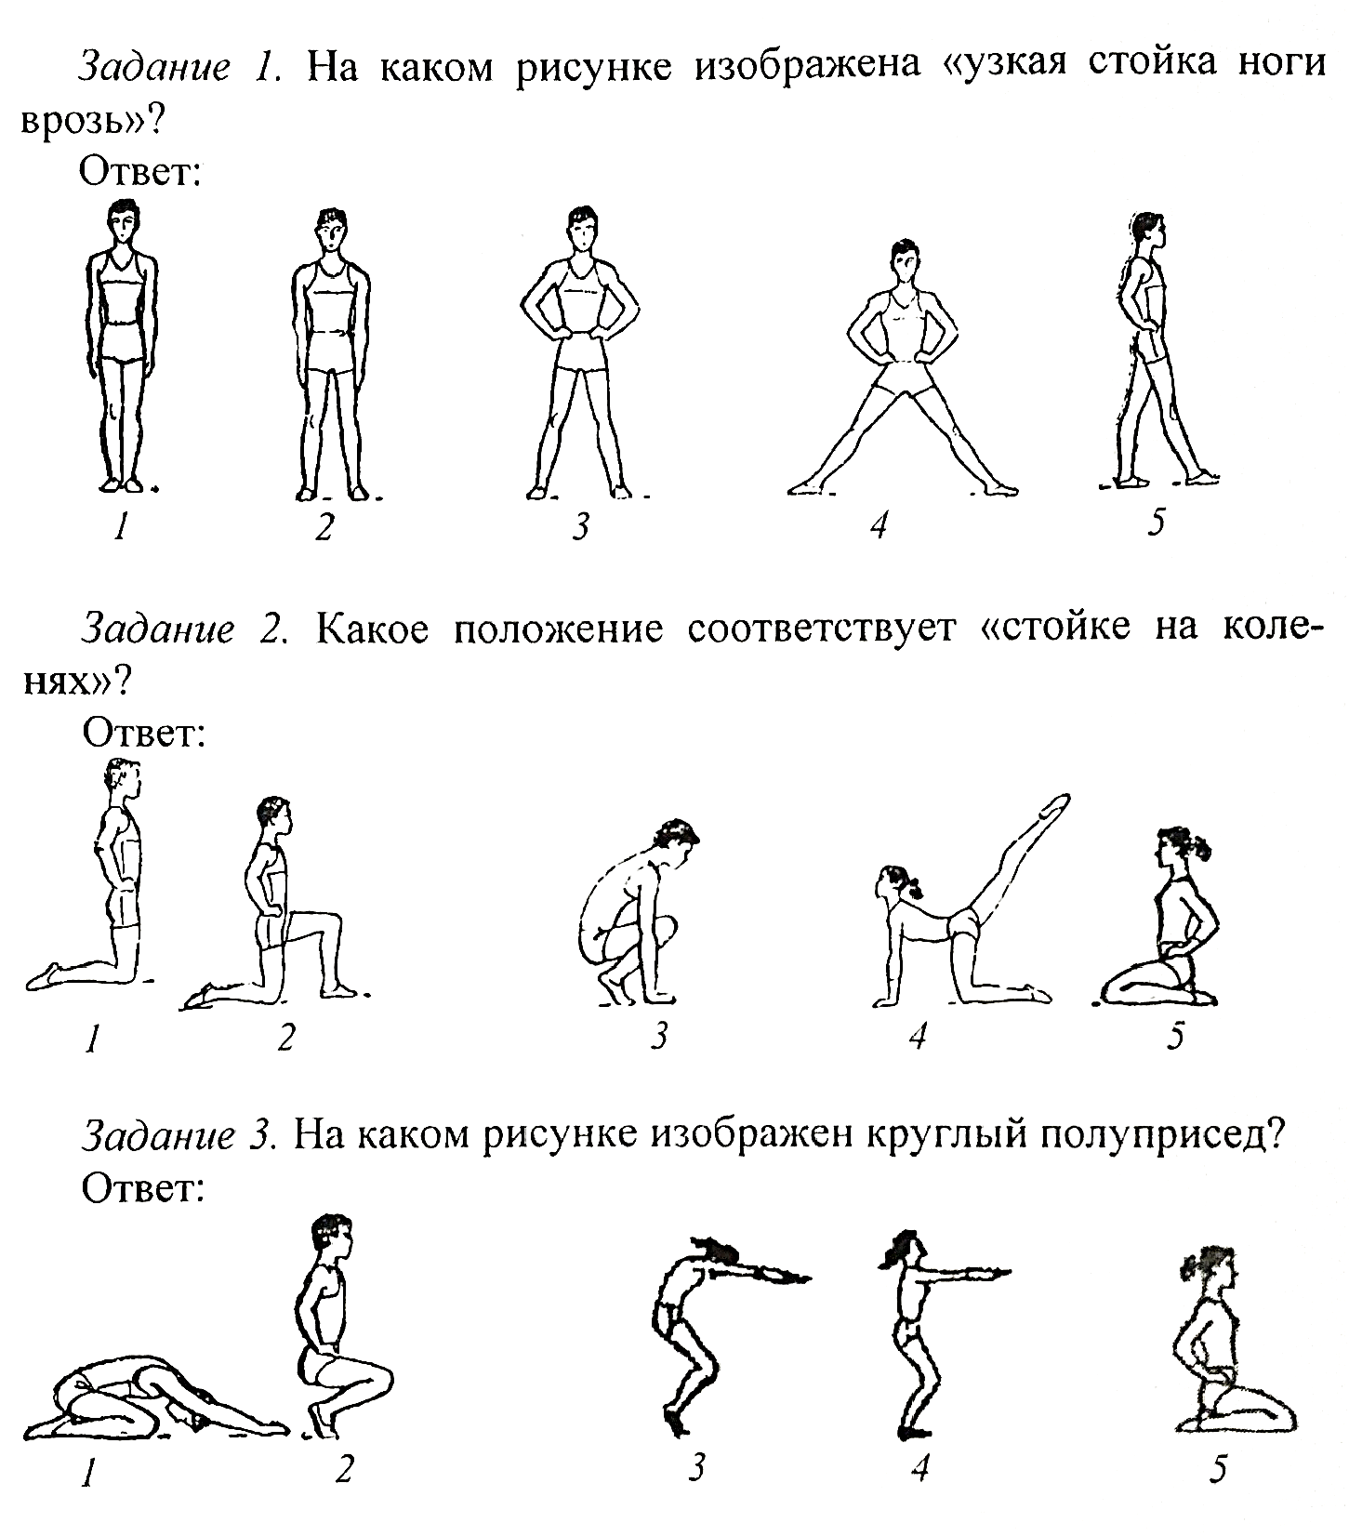
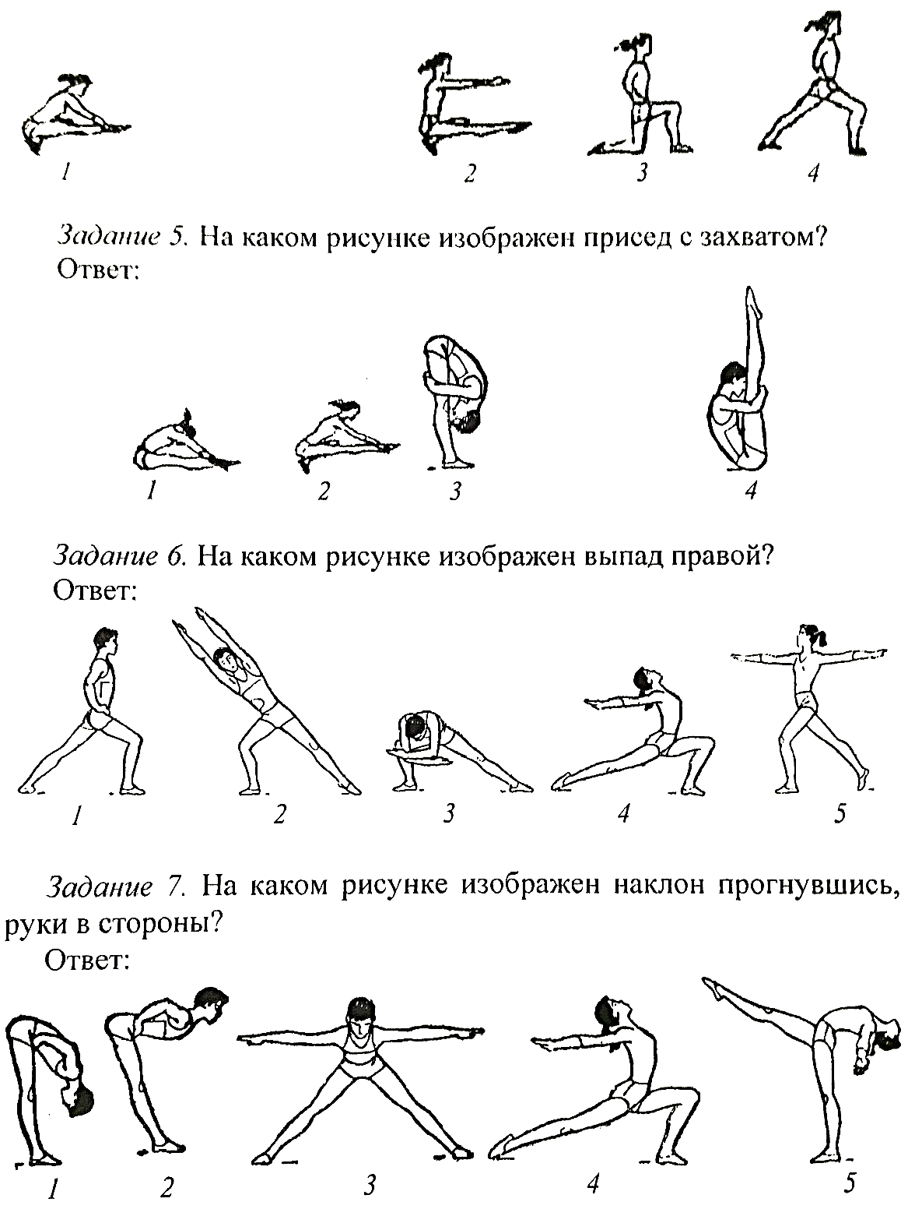

Slide 31
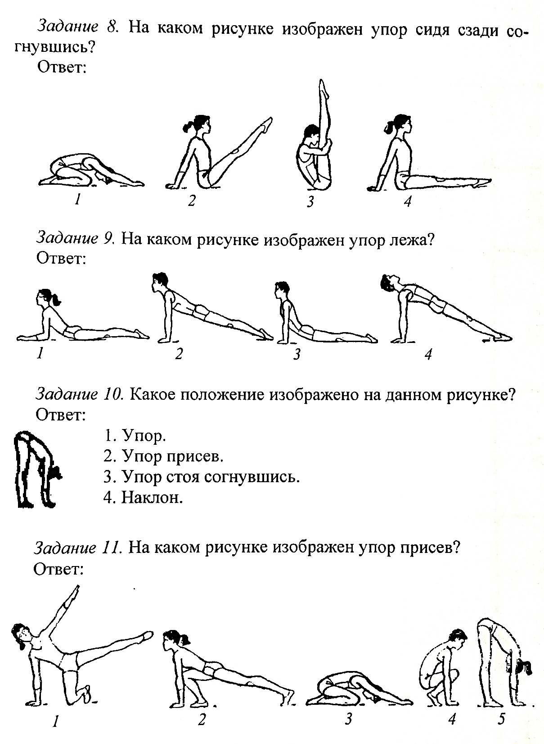
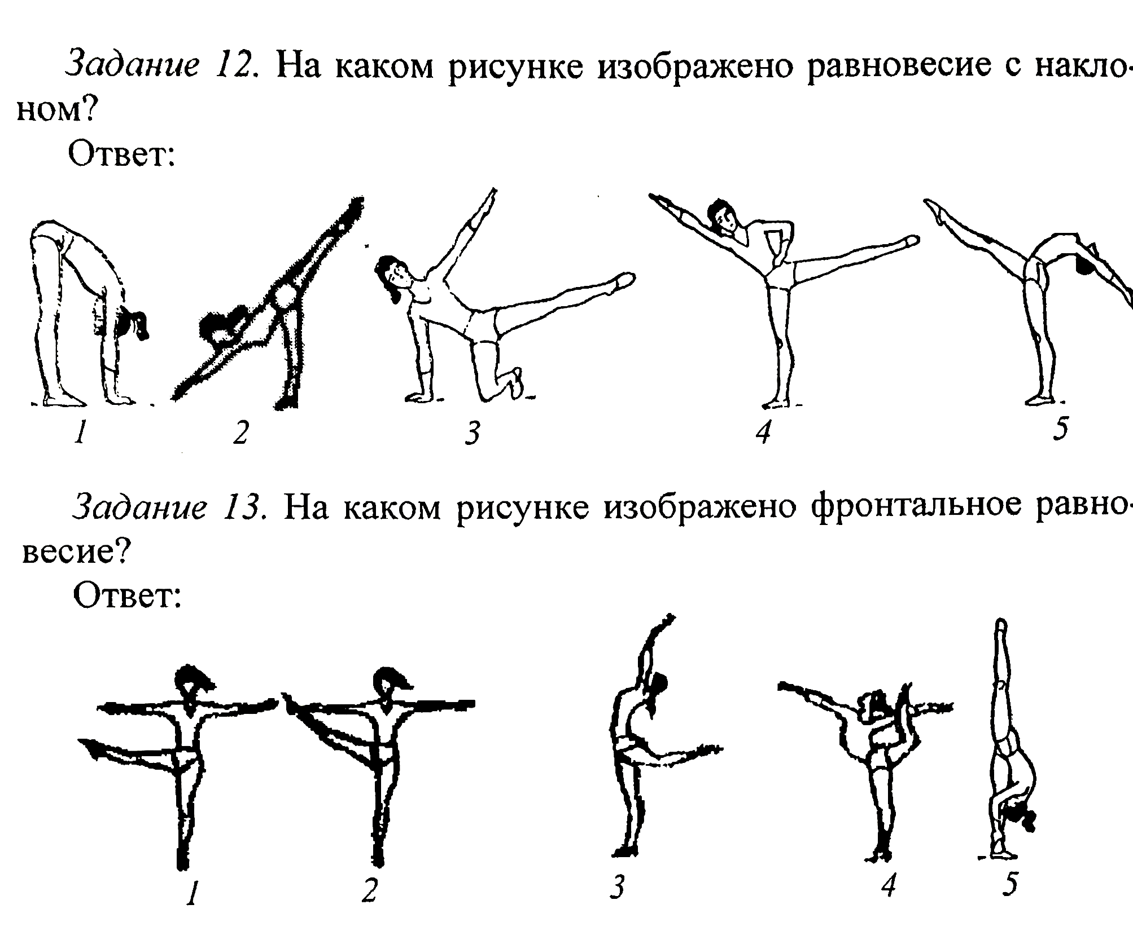

Slide 32
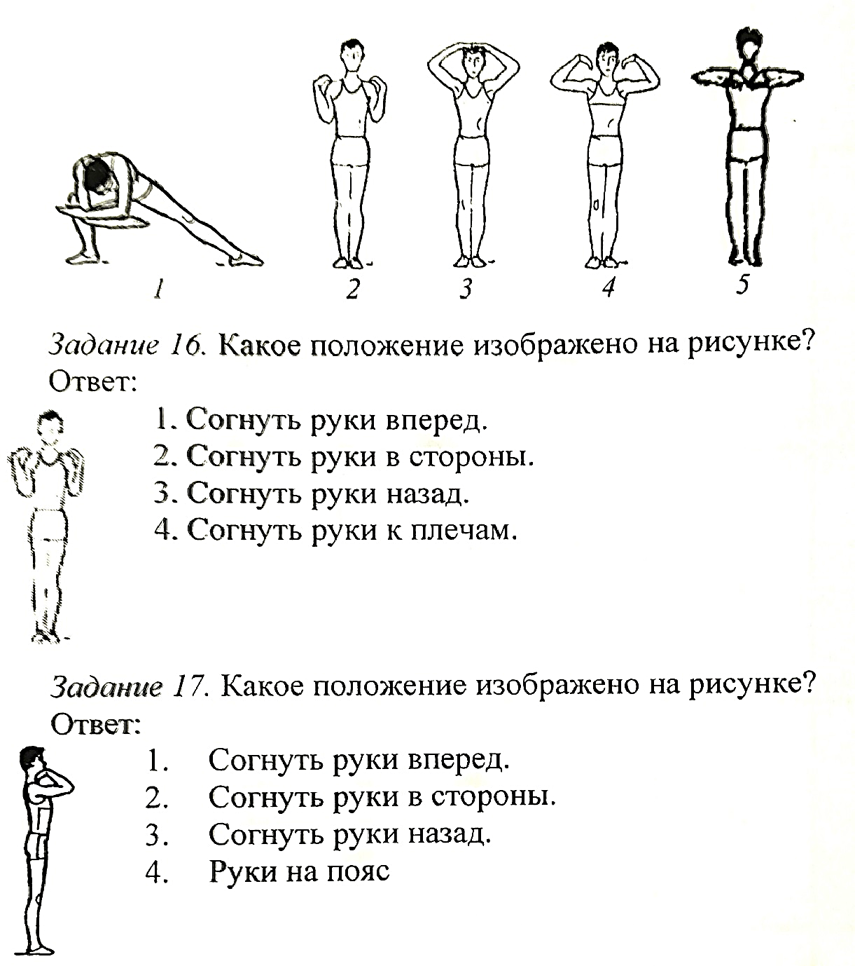
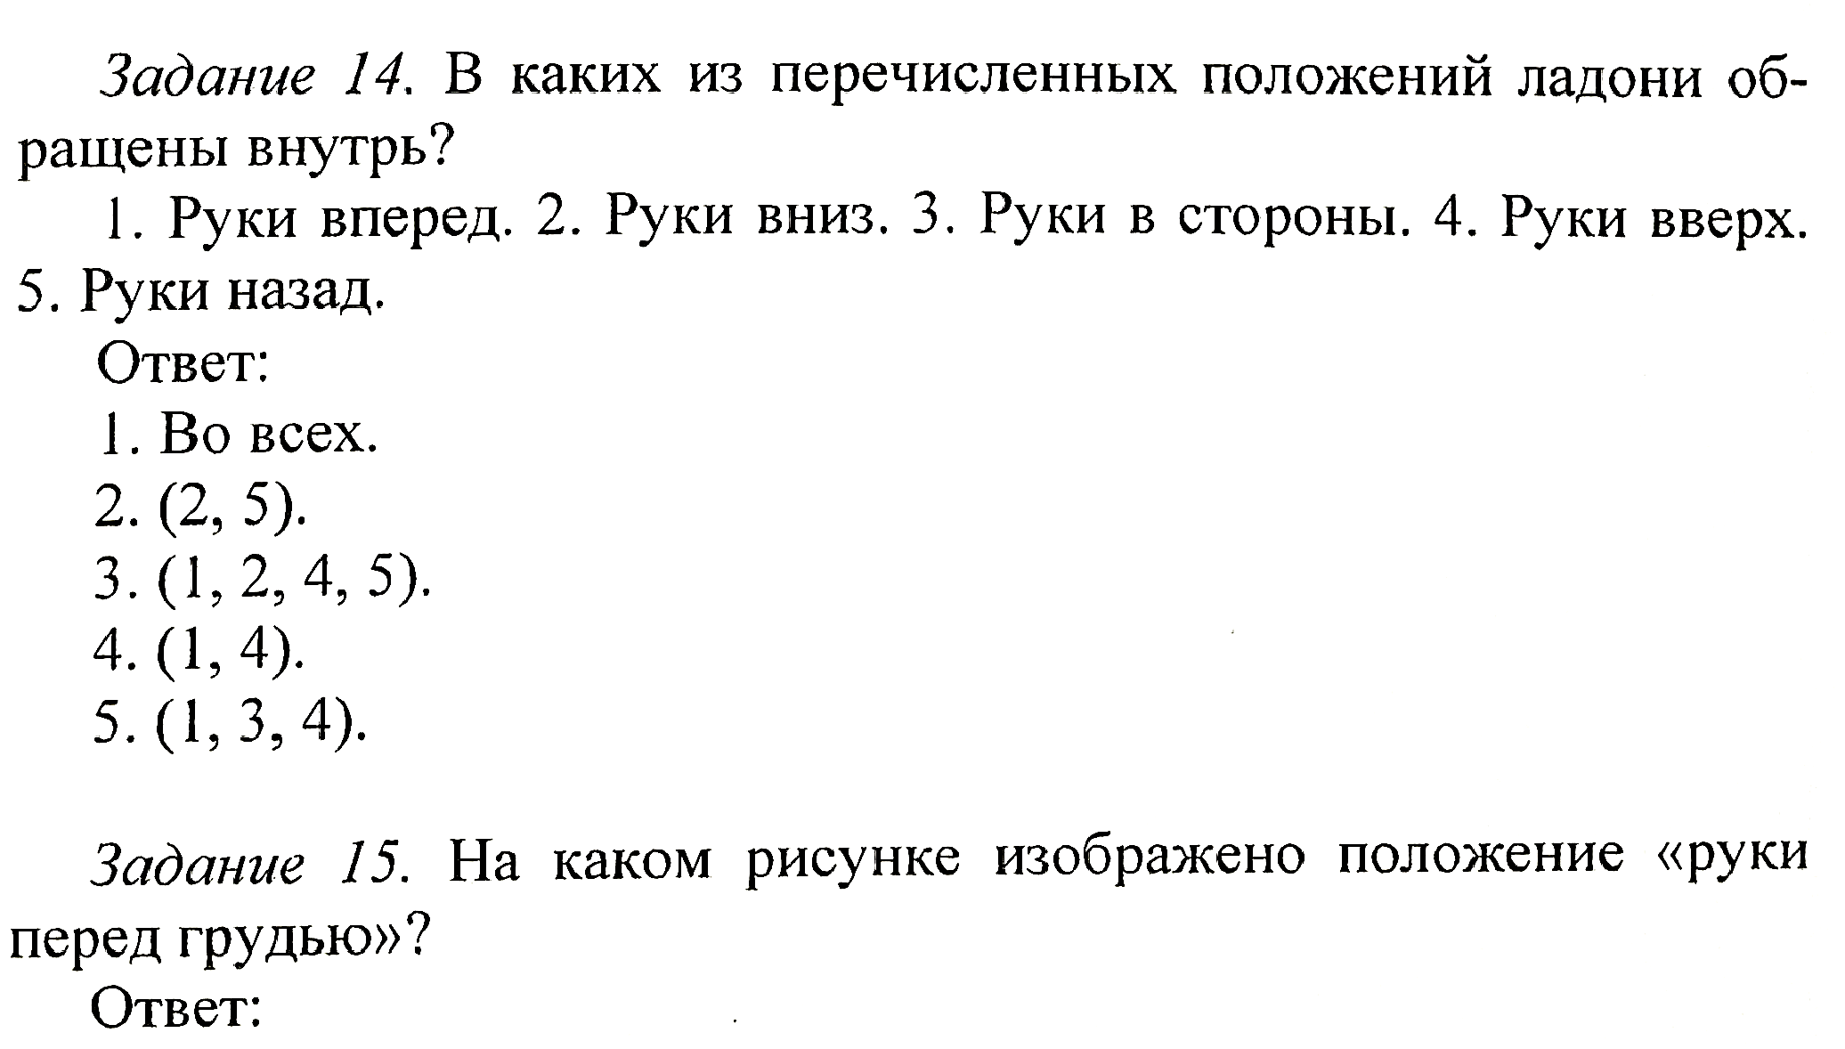

Slide 33
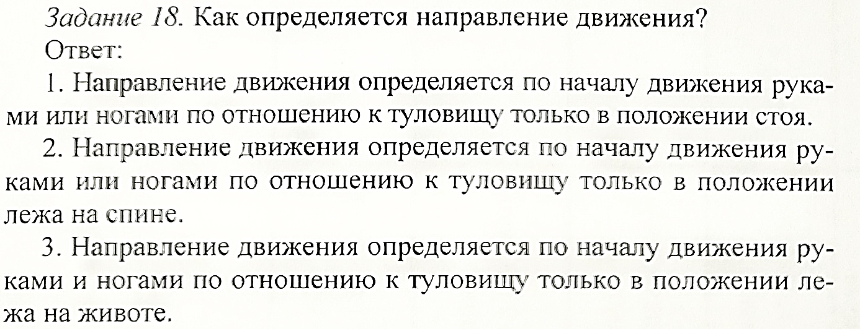
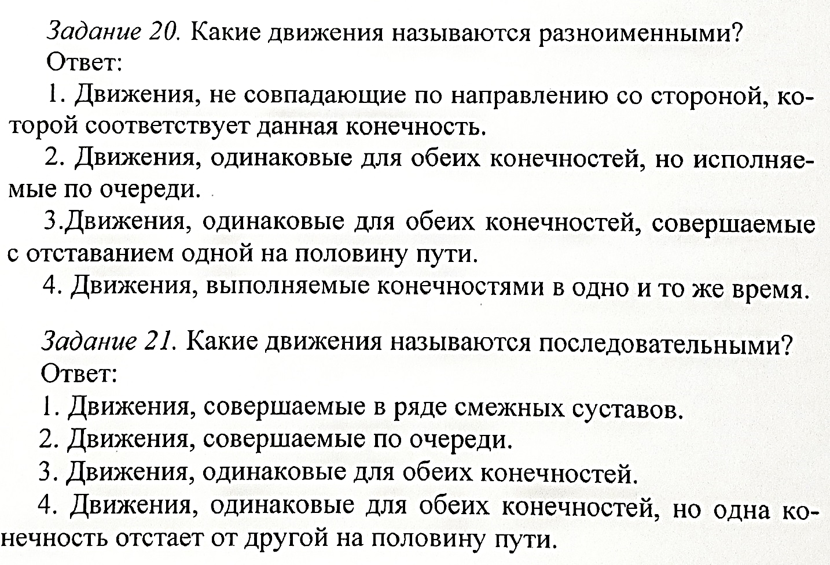
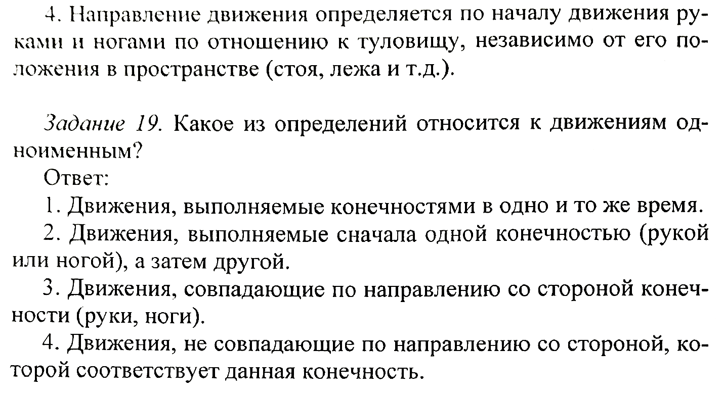

Slide 37
КАЛЕНДАРЬ СПОРТИВНЫХ СОРЕНОВАНИЙ
НА II ПОЛУГОДИЕ 2016-17 уч. года.
№ | соревнование | месяц
1 | Первенство города по баскетболу 2001-2003 г.р. | 6 февраля-
2 | Первенство города по лыжным гонкам. | 15-17 февраля
3 | Первенство города по баскетболу 2003-2005 г.р. | апрель? (март)
4 | Президентские спортивные игры: | апрель:
 | - Стритбол (2 дня) | 3-9
 | - Настольный теннис (2 дня) | 10-17
 | - Плавание (1 день), шашки (1 день) | 19-23
 | - Легкая атлетика (2 дня) | 24-30
5 | Легкоатлетическая эстафета по улицам города | май

Slide 38
Литература:
1. Гимнастика в школе : учеб. пособие / В.И. Загревский, В.В. Шутов, Ю.Н. Бойко, О.И. Загревский. Могилев : МГУ им. А.А. Кулешова, 2005. 202 с.
2. Гимнастика : учеб. для студ. высш. учеб. заведений / М.Л. Журавин, О.В. Загрядская, Н.В. Казакевич и др. ; под ред. М.Л. Журавина, Н.К. Меньшикова. М. : Академия, 2001. 448 с.
3. Гимнастическая терминология : справ. по курсу «Гимнастика» / сост. С.А. Александров. Гродно : ГрГУ, 2000. 43 с.
4. Загревский О.И., Загревская А.И. Гимнастика в общеобразовательной школе : учеб. пособие. Центр учебно-методической литературы Томского государственного педагогического университета, 2003. 140 с.
5. Основы терминологии гимнастических упражнений: учеб. пособие/сост. О.И.Загревский, В.С. Шерин.-Томск:2013-176 с.
Интернет-ресурсы:
1. infourok.ru
2. novsu.ru
3. vital.lib.tsu.ru

